Slide 1
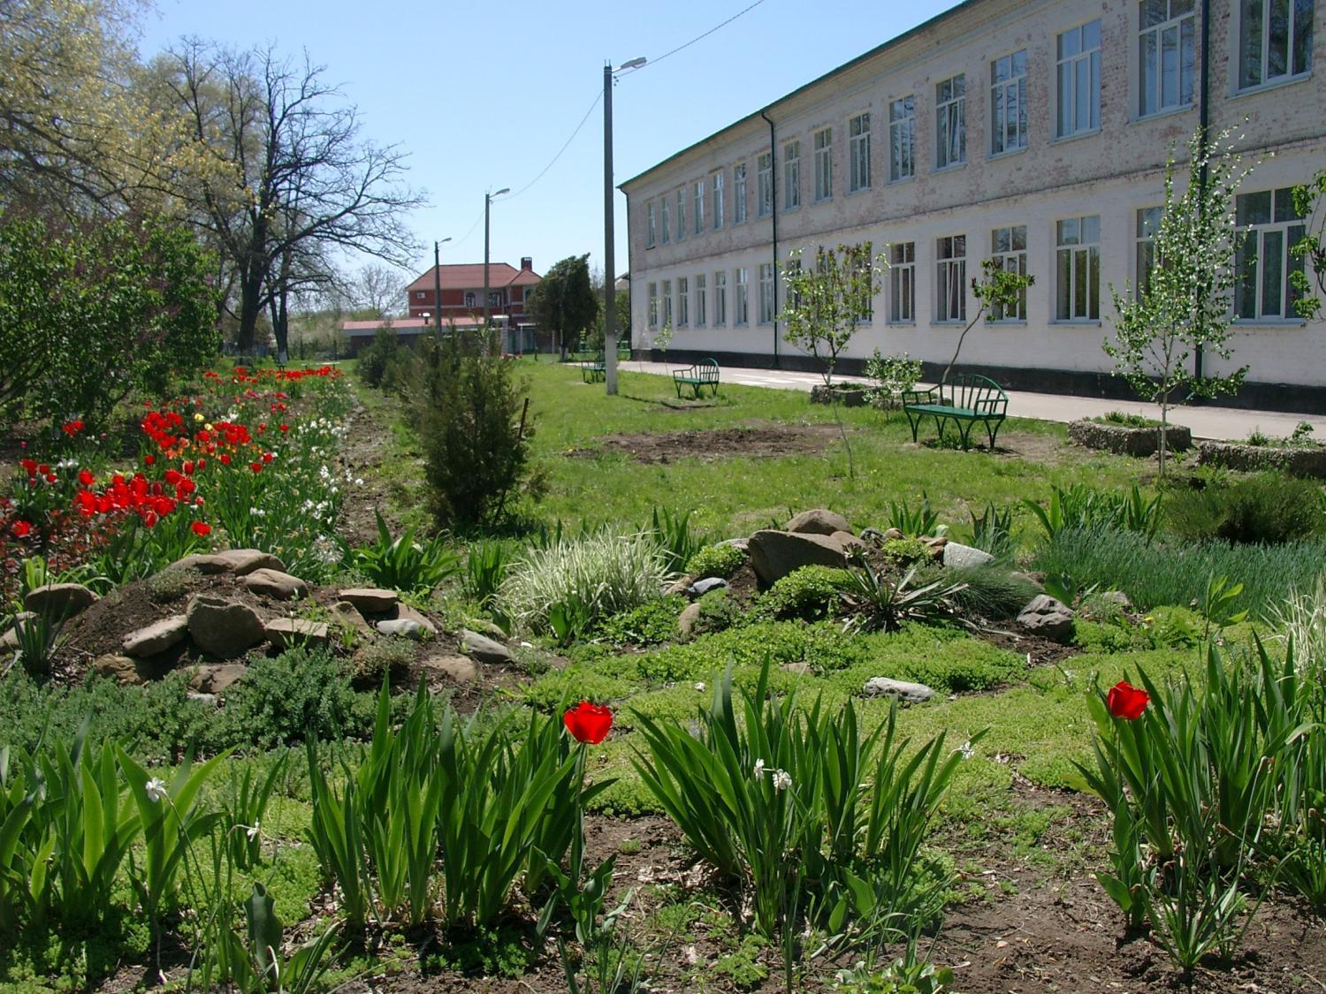
ОСОБЕННОСТИ РАБОТЫ ПЕДАГОГА-ПСИХОЛОГА С РОДИТЕЛЯМИ УЧАЩИХСЯ В УСЛОВИЯХ ШКОЛЫ-ИНТЕРНАТА Viii вида
Калашникова М.А., педагог-психолог ГСКУ школы-интерната VIII вида пос. Паркового Краснодарского края

Slide 2
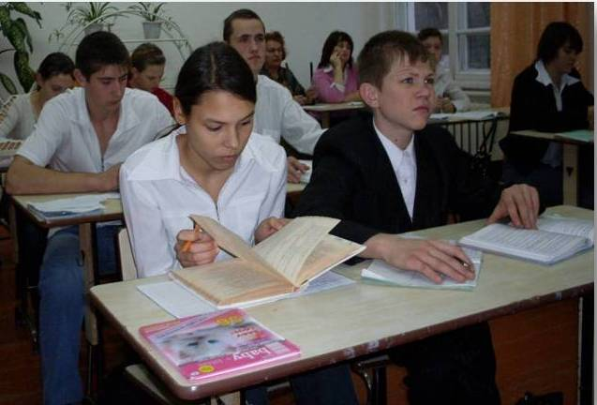
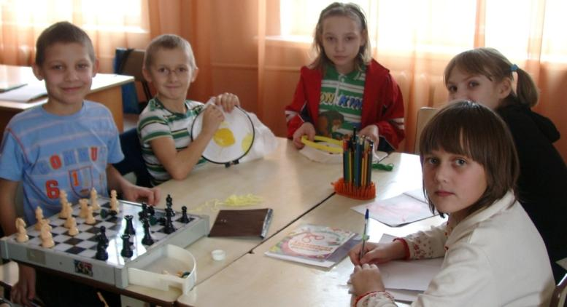
  Цель психологического сопровождения ребенка с ОВЗ:
содействие развитию личности ребенка посредством оказания оперативной и профессионально компетентной помощи учащимся с ограниченными возможностями здоровья в решении личностно значимых проблем развития, их вовлечение в процесс социальной интеграции и личностной самореализации, социальной адаптации.

Slide 3
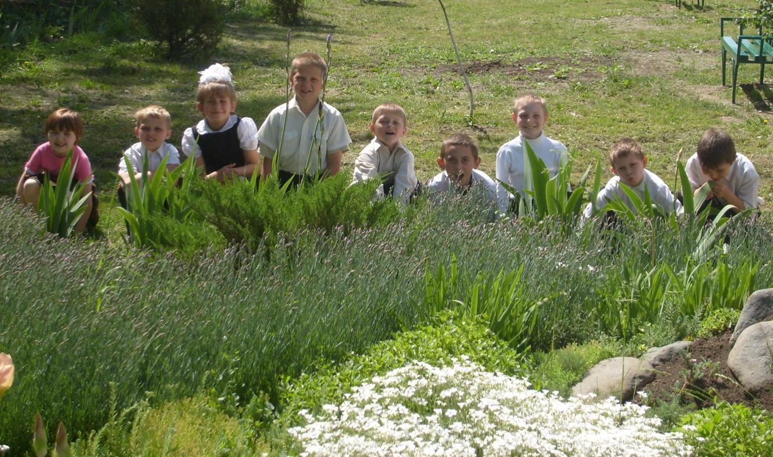
Государственное специальное (коррекционное) образовательное учреждение для обучающихся, воспитанников с ограниченными возможностями здоровья общеобразовательная школа-интернат VIII вида пос. Паркового Краснодарского края

Slide 4
социально-культурный параметр
социально—экономический параметр
Параметры качества жизни
и развития ребенка в семье
демографический параметр
технико-гигиенический параметр

Slide 5
Цель взаимодействия психолога и родителей:
восстановление и замещение социальных связей ребенка
Задачи взаимодействия психолога и родителей:
повышение психолого-педагогической и правовой культуры родителей;
оказание родителям психолого-педагогической помощи в защите прав, достоинств и интересов;
содействие в удовлетворении потребности ребенка в персонифицированной любви;
содействие изменению равнодушного и негативного отношения к ребенку и его семье;
оказание методической психолого-педагогической помощи классным руководителям и воспитателям.

Slide 6
Функции взаимодействия психолога с семьей
формирующая функция
информационная функция
воспитательно-развивающая функция

Slide 7
Основные направления работы:
помощь семье в проблемах, связанных с учебой, воспитанием, присмотром за ребенком;
помощь ребенку в устранении причин, негативно влияющих на его успеваемость и посещаемость образовательного учреждения;
распознавание, диагностирование и разрешение конфликтов, проблем, трудных жизненных ситуаций, затрагивающих интересы ребенка, на ранних стадиях развития с целью предотвращения серьезных последствий;
индивидуальное и групповое консультирование родителей, детей, педагогов, администрации по вопросам разрешения проблемных ситуаций, конфликтов, снятия стресса, воспитания детей в семье и т.п.;

Slide 8
Основные направления работы:
выявление запросов, потребностей родителей и разработка мер помощи конкретным учащимся с привлечением специалистов из соответствующих учреждений и организаций;
помощь педагогам в разрешении конфликтов с детьми, в выявлении проблем в учебно-воспитательной работе и определении мер их преодоления;
проектирование, разработка планов и программ по различным направлениям деятельности образовательного учреждения;
пропаганда и разъяснение прав детей, семьи, педагогов;
решение практических вопросов обеспечения учебно-воспитательной работы за пределами расписания учебных занятий.

Slide 9




Методические материалы

Slide 10




Методические материалы

Slide 11









Методические материалы

Slide 12




Методические материалы

Slide 13






Литература для родителей

Slide 14




Литература для родителей

Slide 15
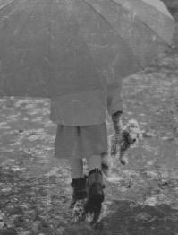


Материалы для родителей
Психологический комфорт в семье
Лекция для родителей
с элементами практикума
СОВЕТЫ ПСИХОЛОГА
О ДЕТСКОЙ ЖЕСТОКОСТИ
Ребенок
и компьютер
рекомендации
для родителей
Как наладить верное общение
с сыном и
дочерью
Если ребенок берет чужие вещи
НА ЧТО СПОСОБНА УЛЫБКА

